Slide 1

РЕГЛАМЕНТ МАТЧА

Slide 2
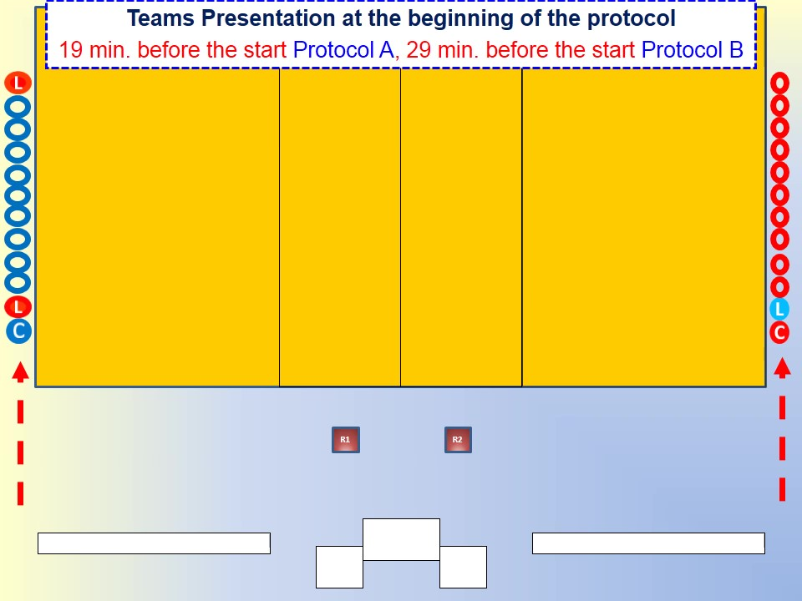
Розыгрыш и представление команд
за 28 мин до начала матча.

Slide 3
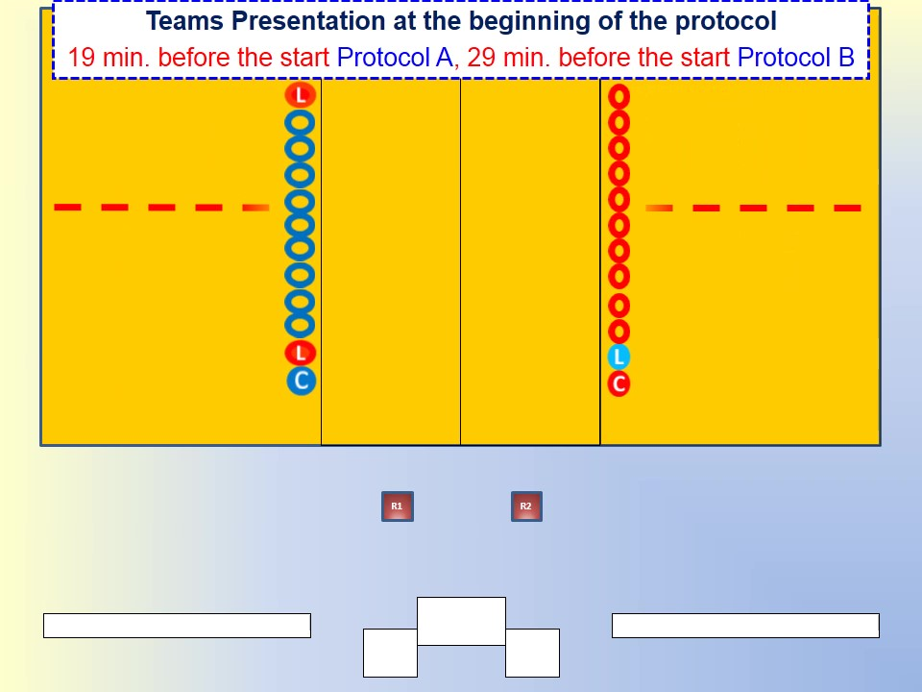

Slide 4
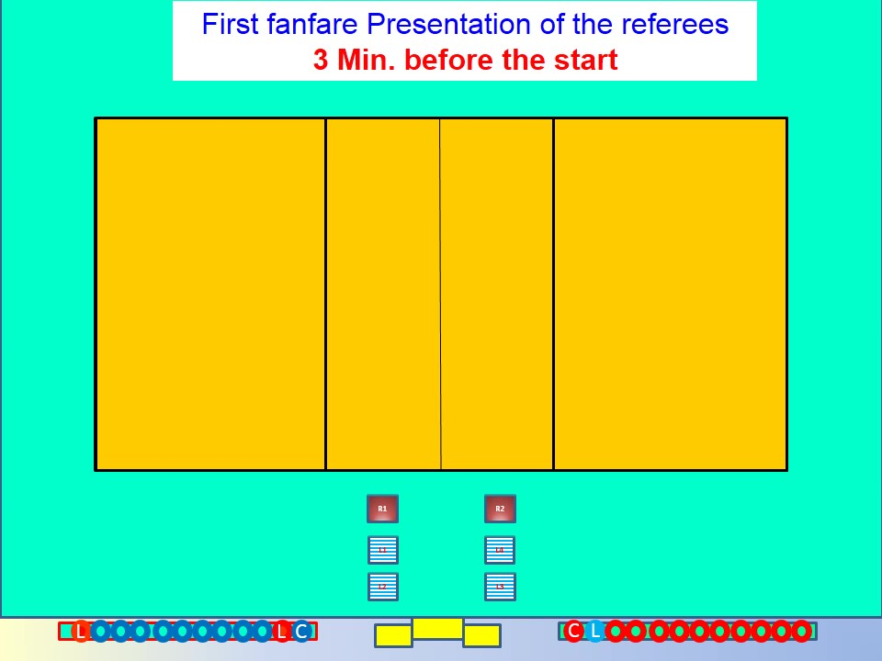
Начало оффициальной разминки на сетке
за 14 мин до старта матча.

Slide 5
Представление арбитров за 4 мин до старта матча.

Slide 6
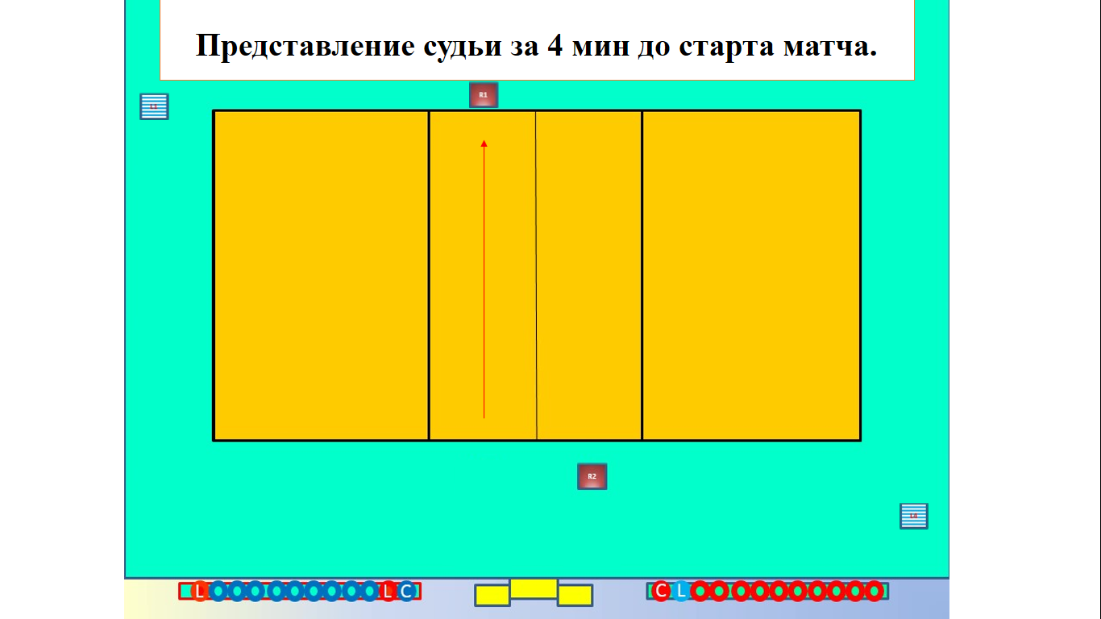
Представление стартового состава команд
за 2 мин 30 сек до начало матча.

